Slide 1
Forward Rate Agreement (FRA)

Slide 2
Popis
jedná se o OTC forward kontrakt, který je dán rozdílem
založený na výměně úrokových měr, tz. referenční a fixní
FIXNÍ
KUPUJÍCÍ
PRODÁVAJÍCÍ
REFERENČNÍ

Slide 3
Timeline – POV jsi kupující
T0=0
T1
T2
Vstup do kontraktu
Začátek úročení kontraktu
Hypotetická výplata:
N ( RREF – RFRA ) (T2 - T1)
Valuace kontraktu
viz (násl.+1) slide
Výplata v T1
viz násl. slide

Slide 4
Výplata
N . . . cena kontraktu
RFRA . . . fixní úroková míra
RREF . . . referenční úroková míra daná -IBORy
t . . . doba mezi T1 a T2 (daná notací ACT/360)
$Výplata=N\frac{\left(R_{REF}−R_{FRA}\right)⋅t}{1+R_{REF}⋅t}$

Slide 5
Ohodnocení
N . . . nominál kontraktu
RFRA . . . fixní úroková míra
RREF . . . referenční úroková míra daná -IBOR
r . . . risk-free rate
t . . . doba mezi T1 a T2 (daná notací ACT/360)
$f=N\left(R_{REF}−R_{FRA}\right)⋅t⋅exp\left(−r⋅T_{2}\right)$

Slide 6
Využití
hedging rizika proti změně úrokové sazby
Příkládek:
Mějme firmu, která si vzala 6x9 FRA na 5% p. a. za jeden milión Kč. Nalezněte výplatu, pokud po půl roce bude hodnota PRIBOR 3Mo a) 6% p. a., b) 4% p. a.
a) asi 2.463 Kč
b) asi -2.475 Kč

Slide 7
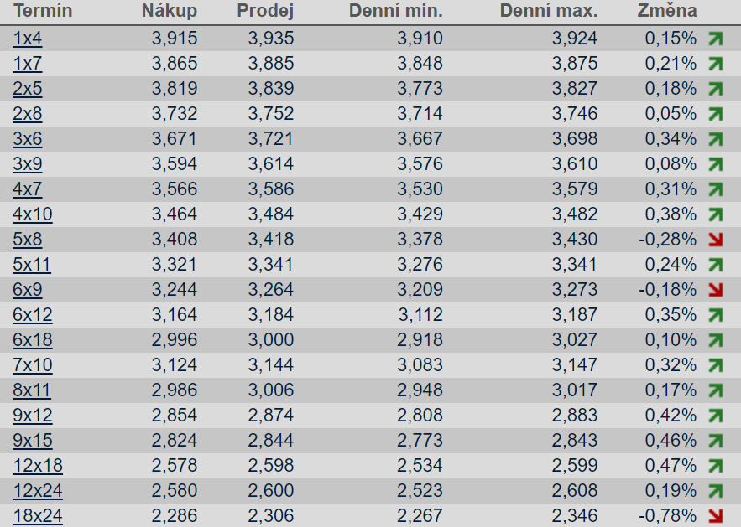
Příklad
Firma si vzala před dvěma měsíci 8x11 FRA na 2,5 % p. a. za 10⁸ EUR. Risk free rate je 4 % p. a. Spočtěte market value této pozice.
asi -183 000 EUR
Zdroje: patria.cz

Slide 8
Díky za pozornost

